Slide 1
Критерий П 1
Сохранение при пересказе микротем текста
Критерий П 2
Соблюдение фактологической точности
при пересказе
Критерий П 3
Приведённое высказывание включено в текст во время пересказа уместно, логично
Критерий П 4
Способы цитирования

Slide 2
Работаем с критерием 4: способы цитирования
В русском языке существуют три основные способа цитирования:
Демоверсия:
«Перескажите прочитанный Вами текст, включив в пересказ слова С.П.Королёва, выдающегося конструктора и учёного, о Ю.А. Гагарине: «Он открыл людям Земли дорогу в неизвестный мир. Но только ли это? Думается, Гагарин сделал нечто большее – он дал людям веру в их собственные силы, в их возможности, дал силу идти увереннее, смелее…».
Подумайте, где лучше использовать слова С.П. Королёва в пересказе. Вы можете использовать любые способы цитирования».

Slide 3
Работаем с критерием 4: способы цитирования
«Он открыл людям Земли дорогу в неизвестный мир. Но только ли это? Думается, Гагарин сделал нечто большее – он дал людям веру в их собственные силы, в их возможности, дал силу идти увереннее, смелее к своей мечте… Это – Прометеево деяние…»
Цитата применяется как прямая речь
Сергей Павлович Королёв сказал о Гагарине:

Slide 4
Ввести цитату можно и путем косвенной речи с применением союза «что».
Сергей Павлович Королёв сказал, что Гагарин дал людям веру в их собственные силы и возможности, сделал людей более смелыми.

Slide 5
Для введения цитаты в текст могут быть использованы специальные вводные слова: как говорил ФИО, по мнению ФИО, по словам ФИО, как писал ФИО, как считал ФИО.
По словам Сергея Павловича Королёва, Юрий Гагарин «дал людям веру в их собственные силы, в их возможности»

Slide 6
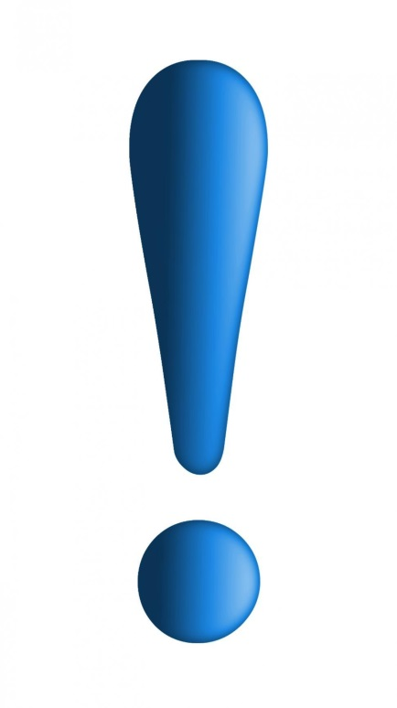
Работаем с критерием 3.
Важно, чтобы пересказ и включѐнное в него высказывание составляли цельный текст, высказывание должно быть введено любым из способов цитирования. Экзаменуемый во время пересказа имеет право зачитать высказывание.

Slide 7
Высказывание О ГЕРОЕ очерка
Начать с высказывания | Завершить высказыванием
Известный ФИО сказал о ФИО: «высказывание». Давайте узнаем, кто же такой герой очерка и чем прославил он своё имя. ФИО (автор цитаты) считал, что «высказывание». Кто же такой герой очерка? Чем он запомнился современникам? ФИО – это... Оценивая вклад ФИО (имя героя текста) в …, ФИО (автор цитаты) говорил: «высказывание». Так кто же такой – ФИО? Обратимся к тексту. | Говоря о герое статьи, нельзя не вспомнить слова ФИО, который сказал, что «высказывание». Говоря об этом удивительном человеке, нельзя не вспомнить высказывание ФИО: «высказывание». Всё то, о чём мы сейчас говорили, находит подтверждение в словах ФИО, который сказал: «высказывание». Удивительно точно о ФИО (назвать) было сказано известным писателем ФИО, что «высказывание».

Slide 8
Высказывание САМОГО ГЕРОЯ очерка
Говоря о своей деятельности, герой статьи (ФИО) сказал так: «высказывание». Кто же он такой? Почему мы не сомневаемся в правоте его слов? Герой очерка (ФИО) утверждает: «высказывание». В этих словах заключена его жизненная позиция (его жизненное кредо). Давайте познакомимся с ФИО поближе. По мнению ФИО (героя очерка), «высказывание». Какие факты его биографии подтверждают сказанное им? Давайте обратимся к тексту. ФИО – это... | Герой очерка говорит: «высказывание». Его слова подтверждают сказанное в ходе пересказа. Герой статьи (ФИО) утверждает, что... «высказывание». Его мысли являются подтверждением всей его жизни.

Slide 9
Практикум
Вариант 1 (реальный вариант с ИС-2018)
Задание 1:
Оформите высказывание Владимира Григорьевича Шухова: «Упрекали: мало написал трудов, статей, мало сделал докладов. Не было времени и сил. Но я немного прославил свою Родину инженерным трудом», записав его в форме:
— прямой речи;
— косвенной речи;
— предложения с вводными словами или словосочетаниями.

Slide 10
Задание 2:
Оформите высказывание Владимира Григорьевича Шухова с помощью вводных слов.
«Упрекали: мало написал трудов, статей, мало сделал докладов. Не было времени и сил. Но я немного прославил свою Родину инженерным трудом».
Задание 3:
Перескажите прочитанный Вами текст, включив в пересказ слова Владимира Григорьевича Шухова: «Упрекали: мало написал трудов, статей, мало сделал докладов. Не было времени и сил. Но я немного прославил свою Родину инженерным трудом».
Подумайте, где лучше использовать слова В.Г. Шухова в пересказе.
Вы можете использовать любые способы цитирования.

Slide 11
Исходный текст (вариант 1)
Владимир Григорьевич Шу́хов – инженер-механик, «универсальный гений». С детства он проявлял интерес к конструированию – самостоятельно устроил в саду фонтан и водяную мельницу. По совету отца Шухов поступил в Московское техническое училище. Окончив его, Владимир Шухов избрал практическую деятельность инженера.
Шуховым был спроектирован и построен первый в России нефтепрово́д. Одновременно учёный создал резервуа́ры для хранения нефти. По сей день весь мир хранит нефть в ёмкостях, изобретённых Шуховым. Столкнувшись с проблемой переработки нефти, за 20 лет до массового производства автомобилей инженер изобрёл процесс кре́кинга – промышленного
расщепления нефти на бензин и керосин.
Особый интерес у Шухова вызывали строительные конструкции из стали. По его проектам на железных дорогах России было построено более 500 стальных мостов. До сих пор по всей стране работают сооружения Шухова: мосты, башни, перекрытия в зданиях.
В 1922 году по проекту этого инженера в Москве была построена многоярусная радиобашня высотой 160 метров. Долгое время она была символом советского телевидения. Шуховская башня признана международными экспертами одним из высших достижений инженерного искусства. Она является визитной карточкой талантливого инженера.

Slide 12
Вариант 2 (реальный вариант с ИС-2018)
Задание к тексту:
Перескажите прочитанный Вами текст, включив в пересказ слова Жореса Ивановича Алфёрова:
«Будущее России – это наука и технологии, будущее страны за моими учениками».

Slide 13
Исходный текст (Вариант 2)
Жорес Иванович Алфёров – известный физик, лауреат Но́белевской премии по физике 2000 года, наш современник. Такое необычное имя сыну дали родители в честь популярного тогда французского политического деятеля.
Интерес к физике Жоресу Алфёрову привил школьный учитель. Он же порекомендовал юноше поступать в Ленинградский электротехнический институт. Жорес Иванович учился на факультете электронной техники. Окончив институт, Алфёров начал экспериментальное изучение полупроводников, кристаллических материалов.
За многие годы работы учёный добился огромных успехов. Его открытия привели к качественным изменениям в развитии всей электронной техники, произвели научную революцию. Полупроводники используются во всех микросхемах. Каждый житель планеты ежедневно пользуется научными разработками Жореса Алфёрова. Во всех мобильных телефонах, дисководах компьютеров, сканерах штрих-кодов, фарах автомобилей, светофорах, солнечных батареях, в оптико-волоконной связи используются полупроводники, созданные Алфёровым. Алфёров создал научную школу: среди его учеников 50 кандидатов наук, десятки докторов, 7 членов-корреспондентов РАН.
Работы учёного были оценены по заслугам международной и отечественной наукой. Алфёров награждён многими иностранными, советскими и российскими наградами. Жорес Иванович – активный общественный деятель. Он неоднократно избирался депутатом в Государственную Думу Российской Федерации, является президентом «Фонда поддержки образования и науки».

Slide 14
Задание 1:
Подумайте, где лучше использовать слова Ж.И. Алфёрова в пересказе.
Оформите высказывание самого героя очерка в форме косвенной речи, используя речевое клише «Герой статьи (ФИО) утверждает, что... «высказывание». Его мысли являются подтверждением его жизни».
Задание 2:
Завершите пересказ высказыванием самого героя очерка.
Подумайте, какой способ цитирование Вы будете использовать.

Slide 15
Измените способ введения цитаты,
учитывая место и новый способ цитирования

Slide 16
Изменения в введении высказывания в пересказ

Slide 17

Вариант 6
Высказывание о ГЕРОЕ очерка, которое надо ввести в пересказ
Включите в пересказ слова А.М.Горького:
«Кто мог столь неузнаваемо изменить, перевоспитать сотни детей, так жестоко и оскорбительно помятых жизнью?... Это бесспорно талантливый педагог».
Высказывание состоит из вопроса и ответа

